Slide 1
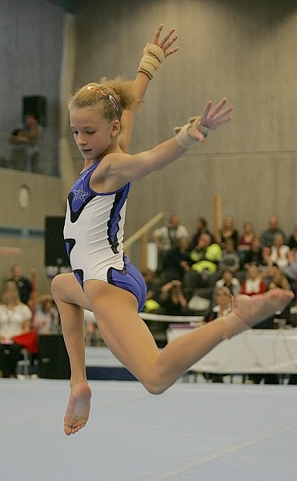
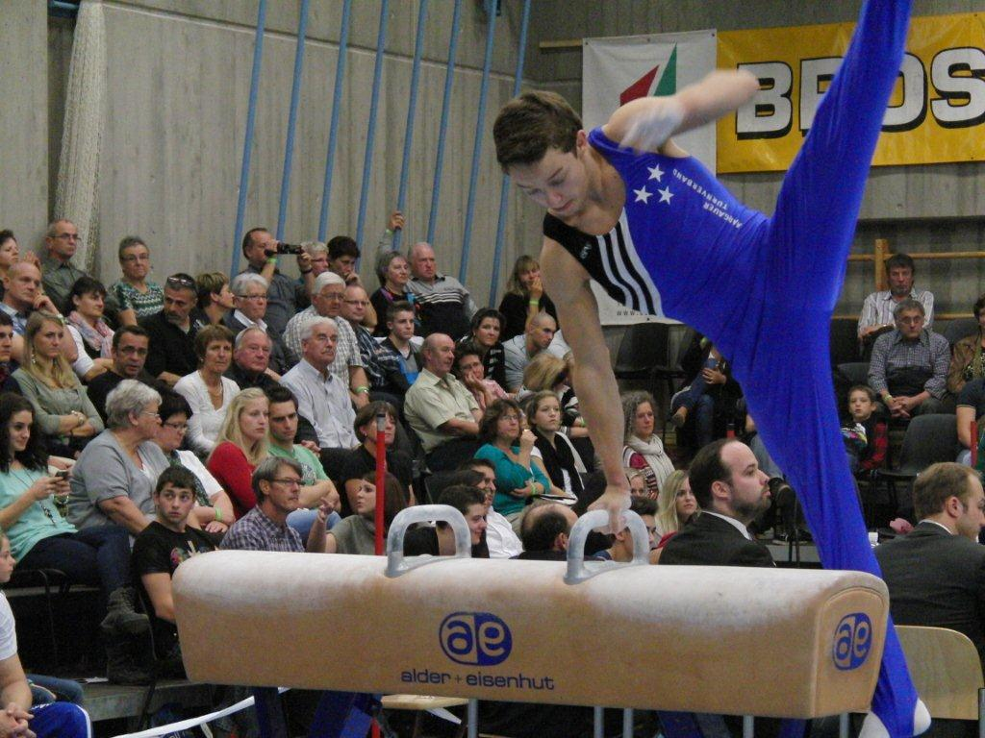
Kunstturnen im Kanton AARGAU
Alex Schumacher
-2013-

Slide 2
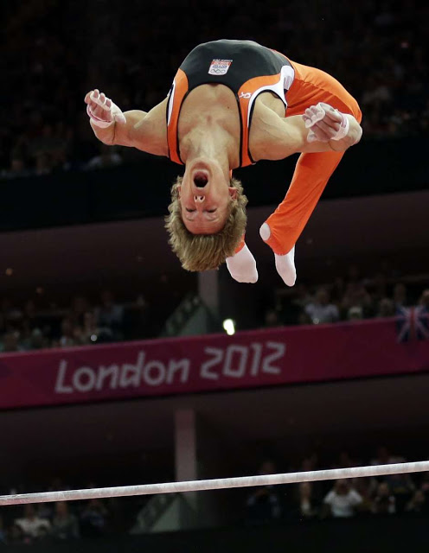

EPKE
Zonderland Olympische Spiele 2012 London

Slide 3

Fusion/ Integration AKV ATV
Gründung 1916 Kunstturnen Männer
Zusammenschluss 01.07.2012
  Anstellung Chef Spitzensport

Slide 4
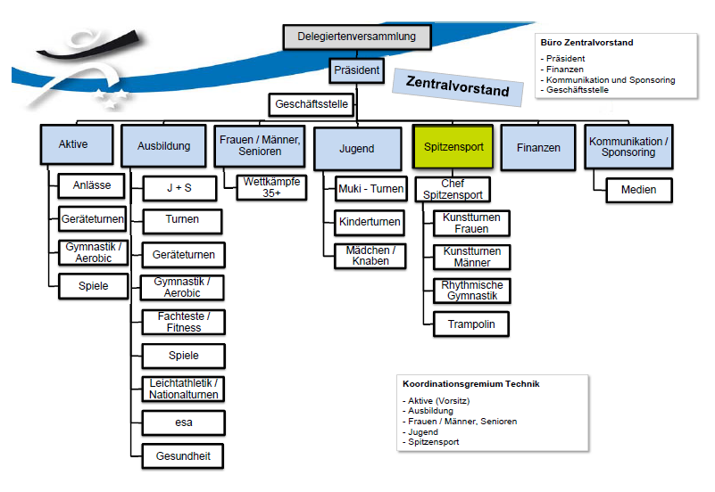
Organigramm ATV

Slide 5
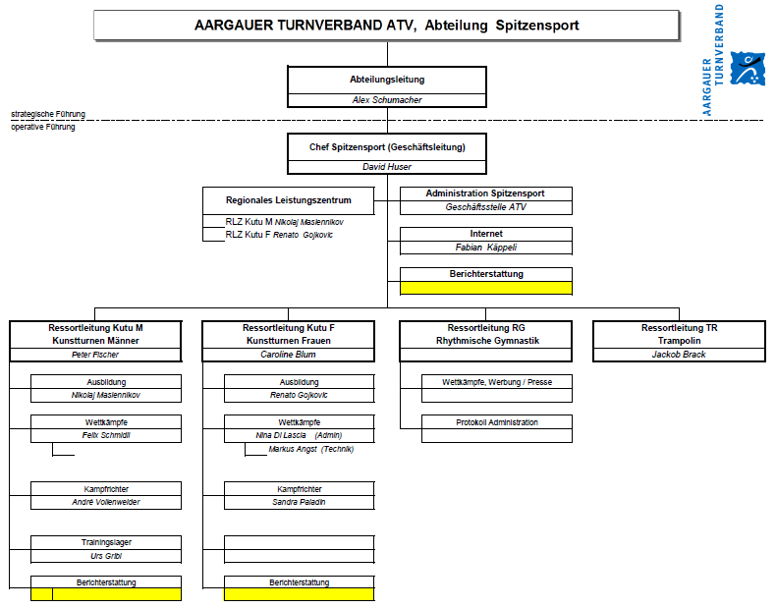
Organigramm ATV
Medizinische Betreuung
-Ärzte
-Physiotherapie
-Massagen

Slide 6
Kaderzugehörigkeit

Slide 7
Funktionäre
Funktion | Facts
Chef Spitzensport | 50%
Kutu F Trainer | 330%
Kutu M Trainer | 380%
Ehrenamtliche Trainer Kutu F + M | 15 Trainer
Budget | 750’000 CHF

Slide 8
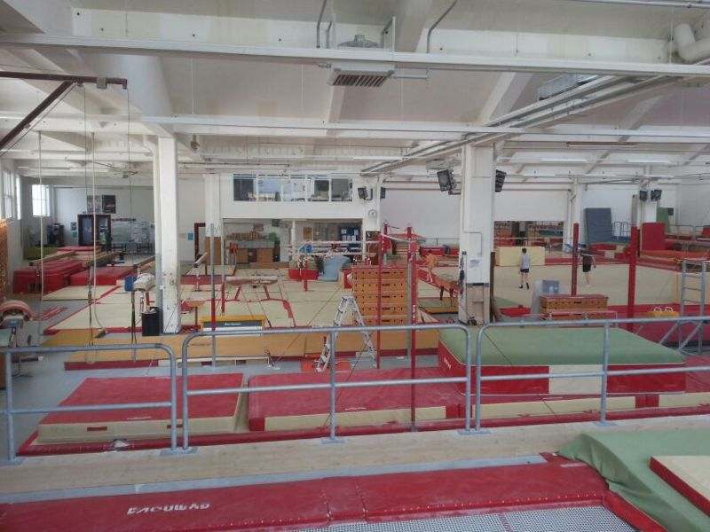
Trainingsbetrieb
RLZ Niederlenz
50 Turnerinnen und 75 Turner trainieren täglich im Trainingszentrum

Slide 9
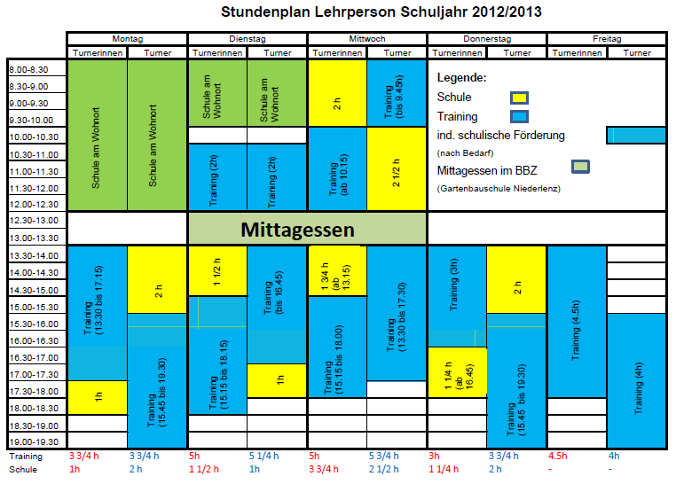
Schule und Sport

Slide 10
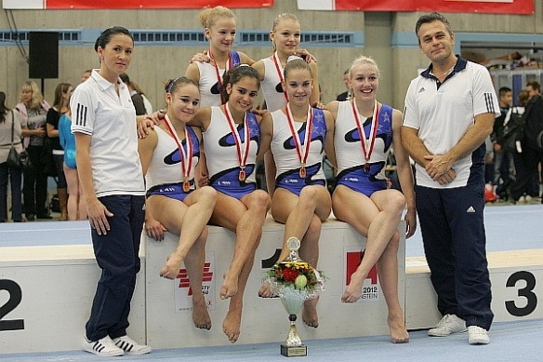
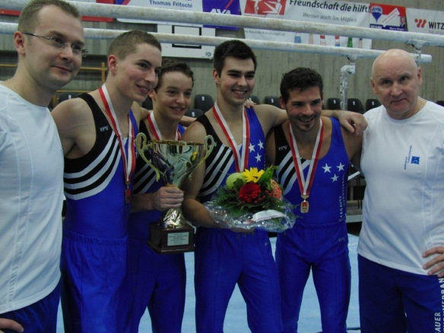
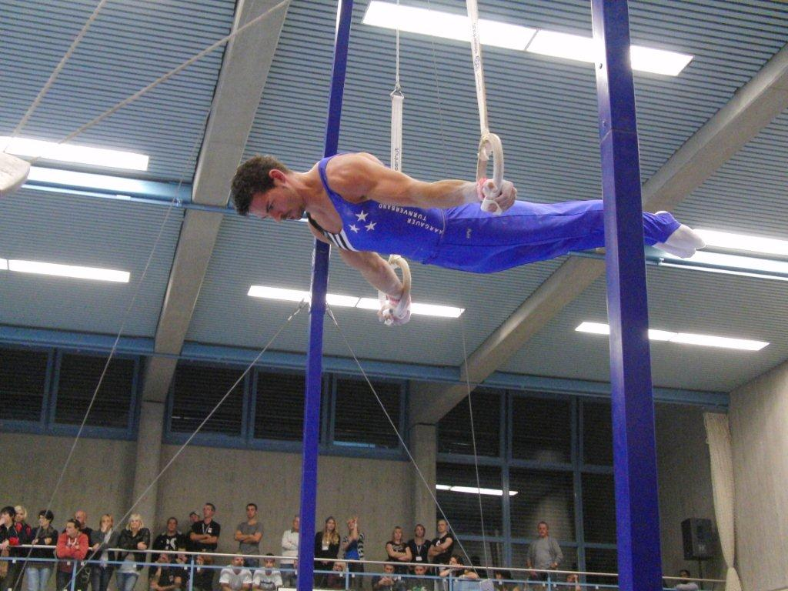
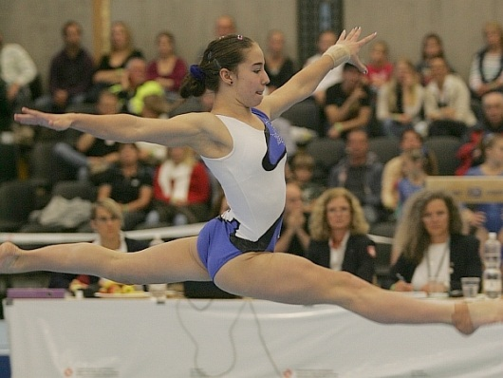
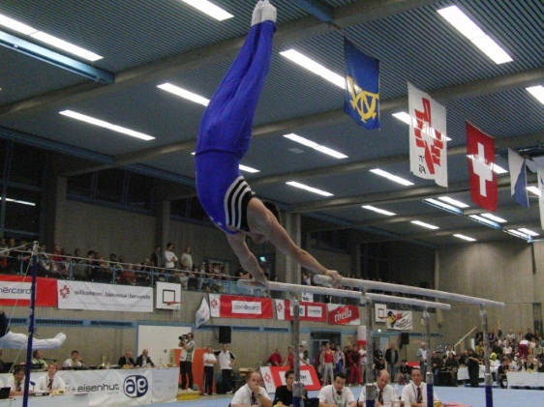
Schweizermannschaftsmeister 2012

